Slide 1
Паттерн «Стратегия»
Лекция 1

Slide 2
Приложение «Утиный симулятор»
Есть пруд, в котором плавают и крякают утки разных видов
MallardDuck
RedheadDuck

Slide 3
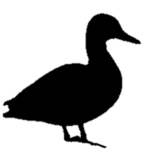
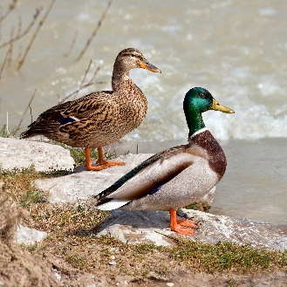
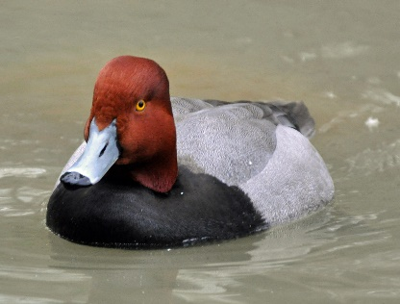
Начальная архитектура приложения
Все утки умеют крякать (Quack) и плавать
Конкретные типы уток рисуются по-разному

Slide 4
Утки будут летать
Просто добавляем метод Fly() в базовый класс

Slide 5
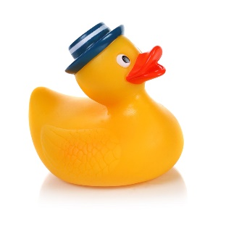
Проблема – летают даже те утки, которые не должны
Локальное изменение кода привело к нелокальному побочному эффекту
Этот класс параллельно добавил другой программист

Slide 6

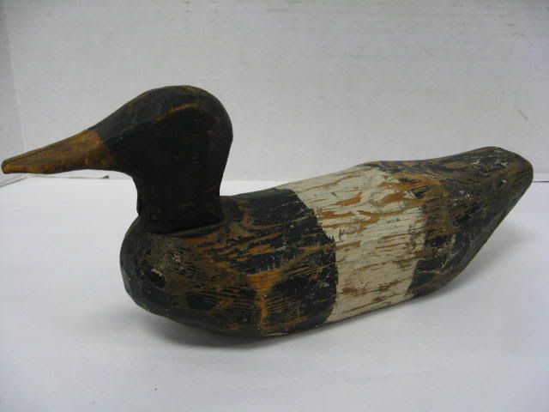
Рассматриваемое решение: переопределение метода Fly

Slide 7
Блиц-опрос
Какие из недостатков относятся к применению наследования для реализации Duck?
A. Код в подклассах дублируется
B. На стадии выполнения трудно изменить поведение уток
C. Уток нельзя научить танцевать
D. Трудности с получением информации обо всех аспектах поведения уток
E. Утки не могут летать и крякать одновременно
F. Изменения могут оказать непредвиденное влияние на другие классы

Slide 8
Плохое решение №2: выделение интерфейса для полета и кряканья

Slide 9
Анализ решения
Минусы:
Дублирование кода в подклассах
Снижение быстродействия из-за Runtime-проверок поддержки интерфейса

Slide 10
Хрупкий базовый класс
Фундаментальная проблема ООП
Малейшие правки в деталях базового класса могут привнести ошибку в производные классы
Наследование – самая сильная связь между классами
В C++ - вторая по силе после дружественных классов
Возможные методы борьбы
Замена наследования композицией или агрегацией

Slide 11
Инкапсуляция
Выделите изменяющиеся составляющие и инкапсулируйте их, чтобы позднее их можно было изменять или расширять без воздействия на постоянные составляющие

Slide 12
Причем тут паттерны проектирования?
Паттерны проектирования позволяют изменять одни части системы независимо от других частей

Slide 13
Отделяем изменяемые части от неизменяемых
Постоянные аспекты поведения уток
Рисование
Умение плавать
Переменные аспекты поведения
Умение летать
Умение крякать

Slide 14
Проектирование переменного поведения
Цели, которых хочется достичь
Возможность настраивать способность полёта уток
Возможность изменять способность полета во время выполнения

Slide 15
Реализация поведения уток

Slide 16
Анализ решения
Полёт и кряканье отделено от класса уток
Этот функционал могут использовать другие классы
Одни и те же классы уток могут иметь разные способности кряканья и полёта

Slide 17
Вопросы к аудитории
Стоит ли сразу проектировать приложение с оглядкой на возможность расширения в будущем?
Имеет ли смысл Duck тоже преобразовать в интерфейс?
Не нарушает ли это принцип ООП, по которым класс должен представлять некоторую сущность?
Классы обладают состоянием и поведением, а здесь классы *Behavior обладают лишь поведением.

Slide 18
Вопросы к аудитории
Как дать возможность уткам летать на реактивной тяге?
Какие классы, кроме уток, могли бы использовать поведение кряканья?

Slide 19
Интеграция поведения с классом уток
Раньше классы уток сами выполняли задачу полета и кряканья
В обновленной версии утки будут делегировать это поведение другим классам

Slide 20
Утка делегируют свое поведение внешним объектам
struct IQuackBehavior
{
virtual void Quack() = 0;
virtual ~IQuackBehavior() {}
};
struct IFlyBehavior
{
virtual void Fly() = 0;
virtual ~IFlyBehavior() {}
};
class CDuck
{
public:
void PerformQuack()
{
m_quackBehavior->Quack();
}
void PerformFly()
{
m_flyBehavior->Fly();
}
protected:
unique_ptr<IQuackBehavior> m_quackBehavior;
unique_ptr<IFlyBehavior> m_flyBehavior;
};

Slide 21
Конфигурируем уток
class CQuack : public IQuackBehavior
{
// реализация кряканья
};
class CFlyWithWings : public IFlyBehavior
{
// реализация полета
};
class CMallardDuck : public CDuck
{
public:
CMallardDuck()
{
m_quackBehavior = make_unique<CQuack>();
m_flyBehavior = make_unique<CFlyWithWings>();
}
};

Slide 22
Задаем динамическое изменение поведения полета
Реализовать методы замены поведения полета
Реализовать тип «Утка-приманка» (CModelDuck)
Реализовать метод полета при помощи реактивной тяги (CFlyRocketPowered)
Используйте динамическую смену полета в приложении

Slide 23
Паттерн Стратегия
Определяет семейство алгоритмов, инкапсулирует каждый из них и обеспечивает их взаимозаменяемость
Позволяет модифицировать алгоритмы независимо от их использования на стороне клиента

Slide 24
Структура паттерна

Slide 25
Альтернативные способы реализации паттерна в C++11
Использование std::function вместо иерархии классов
Шаблоны функций

Slide 26
Пример: передача стратегии сравнения элементов в std::sort
#include <algorithm>
#include <functional>
using namespace std;
void main()
{
int numbers[] = {6, 3, 2, 1, 3, 4};
sort(begin(numbers), end(numbers),
[](int x, int y) { return x < y; });
sort(begin(numbers), end(numbers), less<int>());
function<bool(int, int)> compare =
[](int x, int y) { return x < y; };
sort(begin(numbers), end(numbers), compare);
}

Slide 27
Вопрос к аудитории
Приложение позволяет размещать на холсте векторные фигуры
Использовалась следующая иерархия классов фигур
В новой версии понадобилось дать пользователю изменять тип фигуры в runtime
Как?

Slide 28
Еще пример
Графический редактор, позволяющий использовать различные типы фигур
Прямоугольники, эллипсы и т.п.
У каждой фигуры есть цвет и прямоугольник, задающий границы

Slide 29
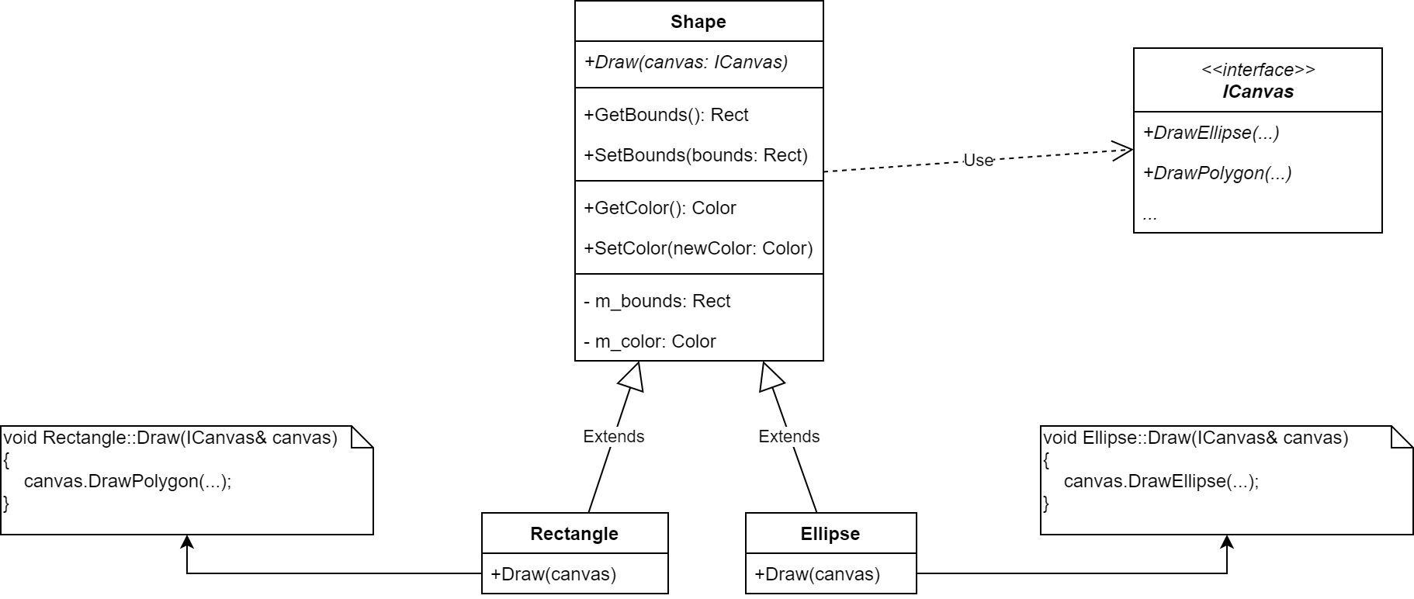
Первоначальная архитектура

Slide 30
Пришли новые требования
Добавить возможность изменять тип уже добавленных на холст фигур

Slide 31
Анализ текущей архитектуры
Мы можем менять задавать способ рисования фигуры при её создании, а после создания – нет
Наследование создаёт жёсткую связь между классами

Slide 32
Улучшаем архитектуру
Архитектура должна позволять заменять способ рисования фигуры в runtime
Отделяем поведение рисования от фигуры
Фигура будет делегировать своё рисование внешнему объекту
Объект, ответственный за рисование – стратегия

Slide 33
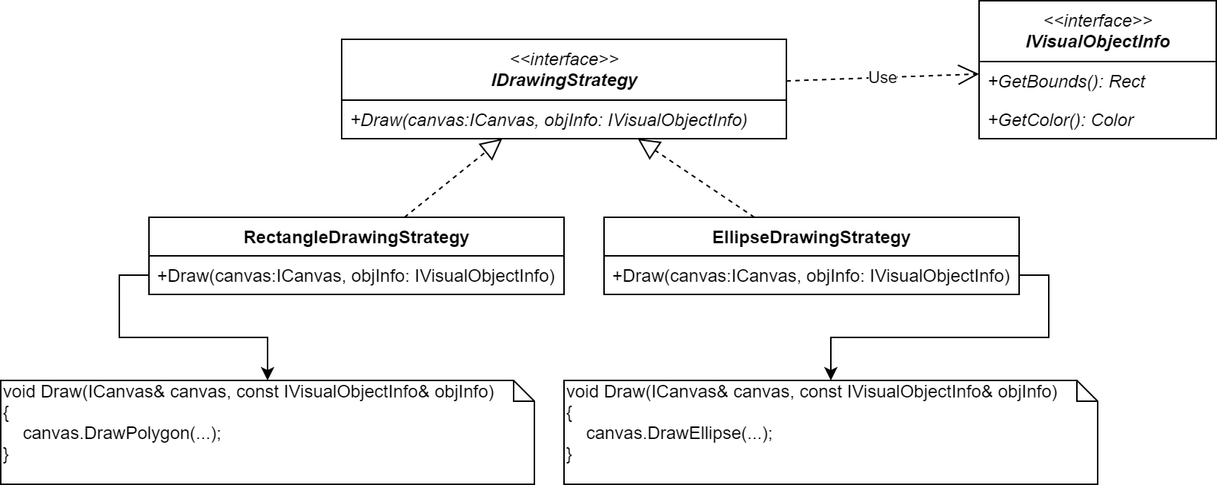
Стратегия рисования
Предоставляет информацию о визуальном объекте
Задаёт интерфейс стратегии рисования визуальных объектов на холсте
Стратегии рисования конкретных фигур

Slide 34
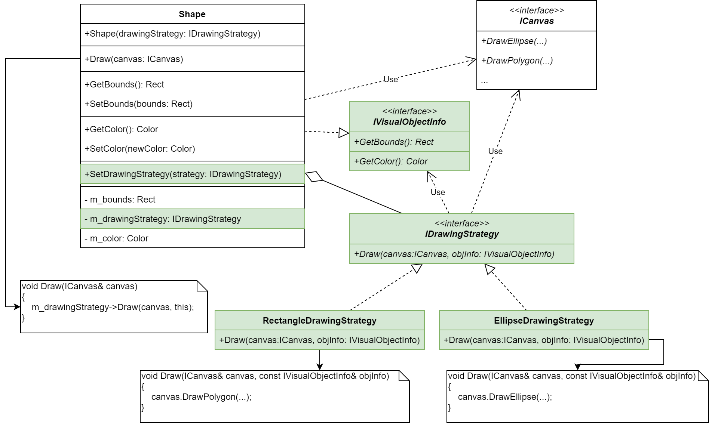
Фигура реализует интерфейс IVisualObjectInfo, необходимый стратегии рисования
Фигура рисует себя при помощи текущей стратегии рисования

